Slide 1
BIEN COMMUNIQUER EN MILIEU PROFESSIONNEL

Slide 2
Rien de plus simple que de communiquer
Rien de plus compliqué que de bien communiquer
« Entre ce que je pense, ce que je veux dire, ce que je crois dire, ce que je dis, ce que vous voulez entendre, ce que vous entendez, ce que vous croyez comprendre, ce que vous voulez comprendre, et ce que vous comprenez, Il y a au moins dix possibilités (mais en réflexion pour la dixième...) de ne pas se comprendre. »
Bernard Werber

Slide 3
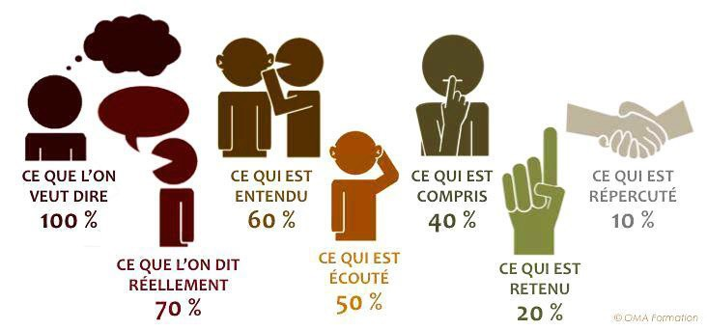
Le message est déformé

Slide 4
La communication consiste à comprendre celui qui écoute
BIEN COMMUNIQUER EN MILIEU PROFESSIONNEL
Communiquer ?
Le contenu
La prise de parole
La communication managériale Conclusion

Slide 5
Savez-vous vraiment ce que veut dire communiquer ?
BIEN COMMUNIQUER EN MILIEU PROFESSIONNEL
Pour beaucoup, communiquer, c’est transmettre un message.
Informer : action d’informer autrui ou de s’informer soi-même.

Slide 6
Savez-vous vraiment ce que veut dire communiquer ?
BIEN COMMUNIQUER EN MILIEU PROFESSIONNEL
Plusieurs définitions
« La communication est un échange, un rapport qui s’établit entre individus, groupes et société »
« C’est transmettre quelque chose : un message à quelqu’un »
« On ne peut pas ne pas communiquer, que l’on se taise ou que l’on se parle, tout est communication »

Slide 7
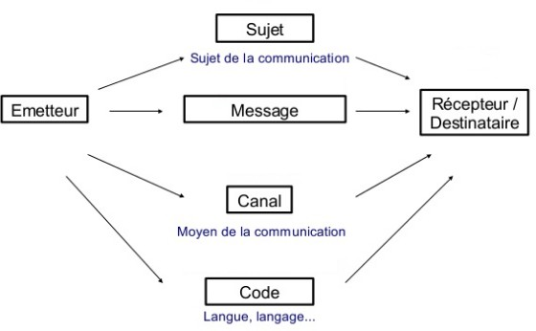
Comment s’opère la communication ?
BIEN COMMUNIQUER EN MILIEU PROFESSIONNEL

Slide 8
BIEN COMMUNIQUER EN MILIEU PROFESSIONNEL
Comment s’opère la communication ?
Mais la communication est un échange… permanent

Slide 9
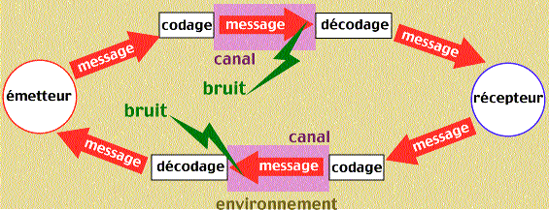
BIEN COMMUNIQUER EN MILIEU PROFESSIONNEL
Comment s’opère la communication ?
Mais la communication est un échange… permanent

Slide 10
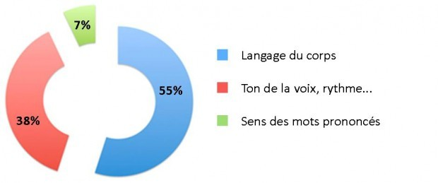
Comment s’opère la communication ?
BIEN COMMUNIQUER EN MILIEU PROFESSIONNEL
Les 3 communications qui interviennent dans une interaction
Communication verbale
Communication para-verbale
Communication non-verbale

Slide 11
Savez-vous vraiment ce que veut dire communiquer ?
BIEN COMMUNIQUER EN MILIEU PROFESSIONNEL
Conséquences
93 % de votre message échappe au choix des mots

Slide 12
Savez-vous vraiment ce que veut dire communiquer ?
BIEN COMMUNIQUER EN MILIEU PROFESSIONNEL
Conséquences
Avant même de prendre la parole :
vous avez déjà commencé à communiquer
vous êtes déjà jugé
vous ne serez peut-être même pas écouté

Slide 13
Savez-vous vraiment ce que veut dire communiquer ?
BIEN COMMUNIQUER EN MILIEU PROFESSIONNEL
Règle d’or
Vous établissez un rapport entre vous et votre interlocuteur avant même la prise de parole.
Vous devez créer une harmonie autour de votre message, un geste ne doit pas contredire la parole.
La communication est un échange, pour qu’il soit efficace, il faut :
identifier l’autre et l’écouter (sous ses trois dimensions) > diagnostic ;
être clair > définir un objectif et un message ;
savoir mener un dialogue et s’adapter.

Slide 14
Savez-vous vraiment ce que veut dire communiquer ?
BIEN COMMUNIQUER EN MILIEU PROFESSIONNEL
Établir un diagnostic
Établir :
sur quelles forces vais-je pouvoir m’appuyer ?
quelles faiblesses vais-je vouloir limiter?
sur quelle opportunité extérieure vais-je pouvoir compter ?
quelle menace extérieure dois-je combattre ?
qui est ma cible et quelles sont ses attentes ?

Slide 15

Savez-vous vraiment ce que veut dire communiquer ?
BIEN COMMUNIQUER EN MILIEU PROFESSIONNEL
Établir un diagnostic / SWOT
Utile
Néfaste
Forces | Faiblesses
Opportunités | Menaces
Interne
Externe

Slide 16
Savez-vous vraiment ce que veut dire communiquer ?
BIEN COMMUNIQUER EN MILIEU PROFESSIONNEL
Définir un objectif
Qu’est-ce que j’attends :
Quel est le problème posé ?
Quel est le risque ?
Quel est l’attente (objectif)
Qu’est-ce que j’attends comme effet vis à vis de la cible ?
Faire connaître (une décision, un positionnement)
Faire aimer (image ou adhésion)
Faire agir (provoquer un comportement)

Slide 17
Savez-vous vraiment ce que veut dire communiquer ?
BIEN COMMUNIQUER EN MILIEU PROFESSIONNEL
Définir des objectifs concrets
Réalistes : vous ne pouvez pas tout faire, convaincre tout le monde ou imaginer une marge de manœuvre que vous n’avez pas,
faites des choix > être pragmatique ;
hiérarchisés : déterminez le niveau de priorité de chacun des objectifs ;
mesurables : trouvez des données les plus objectives possibles pour comparer votre situation actuelle et celle au terme
de votre communication (taux de réponses des directeurs d’établissement, nombre de projets suscités, fin d’un mouvement de parents d’élève, le nombre de visites sur un communiqué de presse, etc.) ;
planifiables : inscrivez des objectifs, à court et à moyen terme.

Slide 18
Savez-vous vraiment ce que veut dire communiquer ?
BIEN COMMUNIQUER EN MILIEU PROFESSIONNEL
Connaître sa cible
Quelles sont ses attentes ?
Quel est l’état de la relation ?
Quels changements y apporter ? Cela vaut-il l’intérêt d’y consacrer du temps ?
Qui l’influence (ou peut l’influencer) ? À quelles pressions peut- elle être soumise (personne ou statut) ?
Quelles sont ses passions, ou centres d’intérêt (levier) ?
Quels sont ses modes de communication (outils, ton, direct/indirect) ?

Slide 19
Savez-vous vraiment ce que veut dire communiquer ?
BIEN COMMUNIQUER EN MILIEU PROFESSIONNEL
Des cibles multiples et complexes
La cible est constituée des publics actuels (fidélisation) et/ou potentiels (prospection) ;
le cœur de cible est un sous-ensemble de la cible.
Il rassemble les plus gros utilisateurs ou les plus impliqués ;
les prescripteurs et les leaders d’opinion n’utilisent pas nécessairement votre service, mais ils ont une influence
sur la décision d’engagement de la cible ou du cœur de cible : syndicats, représentants des parents d’élèves, presse.

Slide 20
Savez-vous vraiment ce que veut dire communiquer ?
BIEN COMMUNIQUER EN MILIEU PROFESSIONNEL
Les parties prenantes ou cibles indirectes
Votre hiérarchie
votre tutelle ;
vos collaborateurs.
Les médias ;
les politiques nationaux ;
les politiques locaux ;
les concurrents (l’enseignement privé) ;
les collectivités territoriales et leurs services, etc.
Quand vous pensez
vous adresser à une seule personne, vous vous adressez à beaucoup plus

Slide 21
La communication consiste à comprendre celui qui écoute
BIEN COMMUNIQUER EN MILIEU PROFESSIONNEL
Communiquer ?
Le contenu
La prise de parole
La communication managériale Conclusion

Slide 22
Comment communiquer ?
BIEN COMMUNIQUER EN MILIEU PROFESSIONNEL
Susciter l’intérêt
Pour être efficace un message doit répondre aux 4 critères
« AIDA »
A : Attirer / Accroche :
attirer l’attention : sujet / projet / avantage
I : Intéresser :
impliquer l’utilisateur, il se reconnaît dans la cible, on lui parle
D : Désirer :
susciter le désir d’en savoir plus sur nous
A : Agir :
encourager à l’action : interaction, leader d’opinion…

Slide 23
Comment communiquer ?
BIEN COMMUNIQUER EN MILIEU PROFESSIONNEL
Susciter l’intérêt
Pour être efficace un message doit répondre aux 5 critères
« AIDA S»
A : Attirer / Accroche :
attirer l’attention : sujet / projet / avantage
I : Intéresser :
impliquer l’utilisateur, il se reconnaît dans la cible, on lui parle
D : Désirer :
susciter le désir d’en savoir plus sur nous
A : Agir :
encourager à l’action : interaction, leader d’opinion…
S : Satisfaction : encourager au ré-achat et/ou la recommandation

Slide 24
Comment communiquer ?
BIEN COMMUNIQUER EN MILIEU PROFESSIONNEL
Soyez simple, soyez clair
Une phrase simple : exprimer l’essentiel,
ce que votre interlocuteur doit retenir de la discussion
Un seul argument mais déterminant
faciliter la compréhension et la perception du message
Un seul bénéfice pour l’interlocuteur :
faire un choix pour faciliter la mémorisation du message

Slide 25
Comment communiquer ?
BIEN COMMUNIQUER EN MILIEU PROFESSIONNEL
Soyez simple, soyez clair, soyez efficace
Des phrases courtes : 10-12 mots, ne vous perdez pas dans les contextes ou les longues argumentations
Des phrases simples :
pas de contradictions (mais, cependant…) ou de négations ou de mots négatifs ;
adoptez le langage de l’action / évitez le conditionnel ;
utilisez le JE, plus rarement le nous ;
N’utilisez pas la troisième personne en renvoyant votre prise de parole sur la responsabilité de la hiérarchie, vous en êtes l’émanation et vous en êtes solidaires.
Ne laissez pas apparaître de brèche.

Slide 26
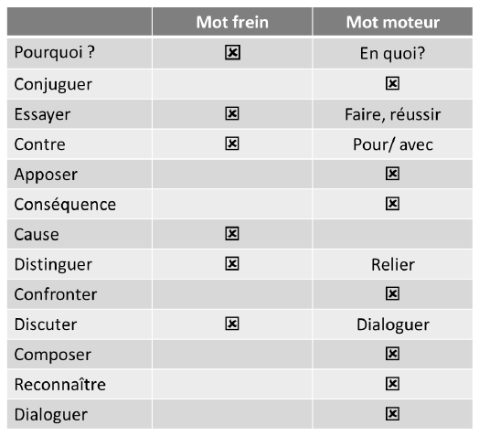
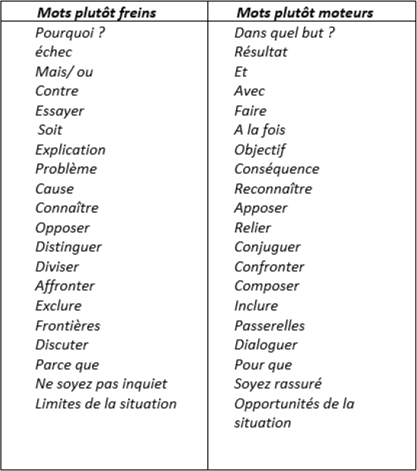
Comment communiquer ?
BIEN COMMUNIQUER EN MILIEU PROFESSIONNEL
Soyez simple, soyez clair, soyez efficace, soyez positif

Slide 27
Comment communiquer ?
BIEN COMMUNIQUER EN MILIEU PROFESSIONNEL
Soyez simple, soyez clair, soyez efficace, soyez positif.
Soyez volontaire !
"Fais-le. Ou ne le fais pas. Mais il n'y a pas d'essai."

Slide 28
La communication consiste à comprendre celui qui écoute
BIEN COMMUNIQUER EN MILIEU PROFESSIONNEL
Communiquer ?
Le contenu
La prise de parole
La communication managériale Conclusion

Slide 29
Comment communiquer ?
BIEN COMMUNIQUER EN MILIEU PROFESSIONNEL
Préparer la prise de parole
Ne pas confondre souplesse et improvisation. Une prise de parole se prépare :
savoir ou l’on veut aller ;
savoir comment y aller ;
  établir un plan d’intervention ;
  préparer les différents scénarios.
Être préparé, c’est + confiance en soi / + de persuasion /
+ de clarté / + d’autorité / + de souplesse

Slide 30
Comment communiquer ?
BIEN COMMUNIQUER EN MILIEU PROFESSIONNEL
Nourrir la relation
Délimiter le sujet ;
définir l’objectif à atteindre ;
définir l’ensemble des arguments ;
définir un ton (formel/informel ; conservateur/progressiste ; énergique/décontracté ; exubérant/discret…) > paraverbal
définir une relation (déclaratif/échange).

Slide 31
Comment communiquer ?
BIEN COMMUNIQUER EN MILIEU PROFESSIONNEL
Nourrir la relation
Rebondir sur la parole de l’interlocuteur = écoute ;
demander un approfondissement = prise en compte ;
reformuler sa parole = se mettre d’accord dans une formulation neutre et apaisée ;
ne pas mélanger la personne et sa fonction ;
formuler une conclusion appuyée sur la parole de chacun.

Slide 32
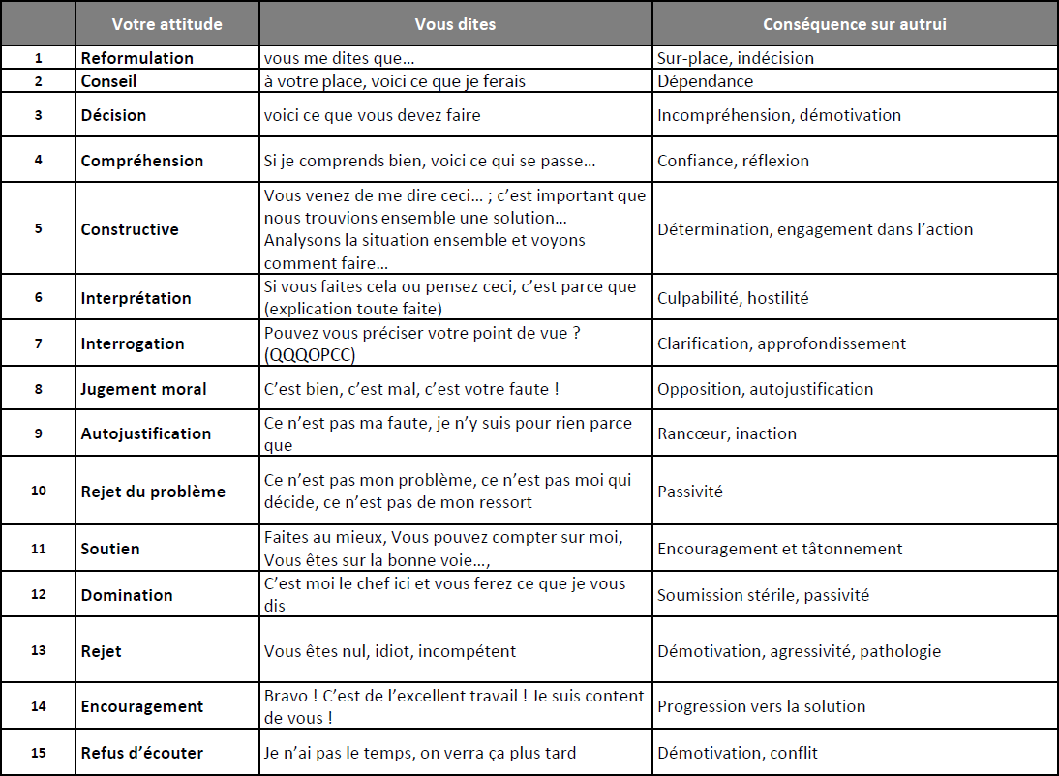
Comment communiquer ?
BIEN COMMUNIQUER EN MILIEU PROFESSIONNEL
Choisir les mots

Slide 33
Comment communiquer ?
BIEN COMMUNIQUER EN MILIEU PROFESSIONNEL
Pensez à votre posture
Vos gestes en disent long sur votre état d’esprit : agressivité, anxiété, désintérêt. Ils peuvent parasiter votre discours, maîtrisez les pour appuyer vos arguments et faciliter l’attention :
Yeux, visage
Le regard qui balaie la pièce fait preuve d’insécurité ou d’un manque d’intérêt. Gardez le contact avec les yeux, sans pourtant fixer votre interlocuteur. Évitez de froncer les sourcils et d’écarquiller les yeux.
Souriez.

Slide 34
Comment communiquer ?
BIEN COMMUNIQUER EN MILIEU PROFESSIONNEL
Pensez à votre posture
Vos gestes en disent long sur votre état d’esprit : agressivité, anxiété, désintérêt. Ils peuvent parasiter votre discours, maîtrisez les pour appuyer vos arguments et faciliter l’attention :
Haut du corps
Adoptez une posture bien droite, légèrement penchée vers l’avant : vous montrerez ainsi votre ouverture d’esprit et votre engagement. Si l’atmosphère de l’entretien est particulièrement agréable, vous pouvez légèrement vous adosser sans pour autant prendre une position trop décontractée.

Slide 35
Comment communiquer ?
BIEN COMMUNIQUER EN MILIEU PROFESSIONNEL
Pensez à votre posture
Vos gestes en disent long sur votre état d’esprit : agressivité, anxiété, désintérêt. Ils peuvent parasiter votre discours, maîtrisez les pour appuyer vos arguments et faciliter l’attention :
Bras
Au moment de l’accueil, lorsque vous donnerez la main à votre interlocuteur, rapprochez-vous suffisamment pour éviter que les bras soient raides, cela créerait une distance désagréable. Croiser
les bras devant la poitrine traduit un sentiment d’opposition, de défense ou d’insécurité – ou les trois à la fois. L’idéal est de poser les mains de manière décontractée sur la table ou sur vos cuisses.

Slide 36
Comment communiquer ?
BIEN COMMUNIQUER EN MILIEU PROFESSIONNEL
Pensez à votre posture
Vos gestes en disent long sur votre état d’esprit : agressivité, anxiété, désintérêt. Ils peuvent parasiter votre discours, maîtrisez les pour appuyer vos arguments et faciliter l’attention :
Mains
Un gestuel fluide et bien dosé peut souligner ce que vous dites. N’agitez pas les mains ni les bras, ne faites pas de gestes menaçants (par ex. pointer du doigt). Ne touchez pas votre visage (cela traduirait une situation de stress).

Slide 37
Comment communiquer ?
BIEN COMMUNIQUER EN MILIEU PROFESSIONNEL
Pensez à votre posture
Vos gestes en disent long sur votre état d’esprit : agressivité, anxiété, désintérêt. Ils peuvent parasiter votre discours, maîtrisez les pour appuyer vos arguments et faciliter l’attention :
Jambes
Positionnez vos jambes l’une à côté de l’autre. N’écartez pas
les jambes, cela ne témoigne pas d’une bonne éducation. Ne restez pas figé dans votre posture, changez de temps en temps de position, mais n’ayez pas la bougeotte. Ne gigotez pas et ne tortillez pas vos jambes autour des pieds de votre chaise : c’est un signe de confrontation ou de refus.

Slide 38
La communication consiste à comprendre celui qui écoute
BIEN COMMUNIQUER EN MILIEU PROFESSIONNEL
Communiquer ?
Le contenu
La prise de parole
La communication managériale Conclusion

Slide 39
4 TYPES DE MANAGEMENT
BIEN COMMUNIQUER EN MILIEU PROFESSIONNEL
Forte implication du manager
/ Très organisationnel
Manager plus distant
/ Peu organisationnel
39

Slide 40
4 TYPES DE MANAGEMENT
BIEN COMMUNIQUER EN MILIEU PROFESSIONNEL
Forte implication du manager
/ Très organisationnel
Centré sur le résultat
/ Très organisationnel
Centré sur la relation
/ Très relationnel
Manager plus distant
/ Peu organisationnel
40

Slide 41
4 TYPES DE MANAGEMENT
BIEN COMMUNIQUER EN MILIEU PROFESSIONNEL
Forte implication du manager
/ Très organisationnel
Directif
Persuasif
Centré sur le résultat
/ Très organisationnel
Centré sur la relation
/ Très relationnel
Délégatif
Participatif
Manager plus distant
/ Peu organisationnel
41

Slide 42
4 TYPES DE MANAGEMENT
BIEN COMMUNIQUER EN MILIEU PROFESSIONNEL
Forte implication du manager
/ Très organisationnel
Directif
Persuasif
Structure
Prend les décisions seul en s’appuyant sur son expertise
Mobilise
S’appuie sur son sens de l’organisation et son relationnel
Centré sur le résultat
/ Très organisationnel
Centré sur la relation
/ Très relationnel
Responsabilise
Fait confiance et favorise l’initiative individuelle et collective
Associe et implique
S’appuie sur les faits et sur les ressources de l’équipe
Délégatif
Participatif
Manager plus distant
/ Peu organisationnel
42

Slide 43


4 TYPES DE MANAGEMENT
BIEN COMMUNIQUER EN MILIEU PROFESSIONNEL
Forte implication du manager
/ Très organisationnel
Directif
Fonctionnement de l’équipe basé sur des procédures (organisationnel fort) et des prises de décisions (relationnel minimum)
Structure
Prend les décisions seul en s’appuyant sur son expertise
Qualités du manager :
expert technique, précis
surveille et contrôle
référent
Centré sur le résultat
/ Très organisationnel
Attitudes :
fermeté
décisions efficaces
Risques
Faible montée des compétences
Peu de créativité
Résultats :
efficacité immédiate
rapidité
quantité
43

Slide 44
4 TYPES DE MANAGEMENT
BIEN COMMUNIQUER EN MILIEU PROFESSIONNEL
Manager plus distant
/ Peu organisationnel
Délégatif
Fonctionnement de l’équipe basé sur l’analyse des faits (organisationnel minimum) et des prises de décision (relationnel minimum)
Qualités du manager :
permissif
créatif
intuitif
Attitudes :
énergie
enthousiasme
Responsabilise
Fait confiance et favorise l’initiative individuelle et collective
Centré sur le résultat
/ Très organisationnel
Risques
Démotivation si les résultats sont trop long à atteindre
Affaiblissement de notion d’équipe
Résultats :
initiative
innovation
spontanéité
ambiance
44

Slide 45
4 TYPES DE MANAGEMENT
BIEN COMMUNIQUER EN MILIEU PROFESSIONNEL
Forte implication du manager
/ Très organisationnel
Persuasif
Fonctionnement de l’équipe basé sur des procédures (organisationnel fort) et des échanges nombreux (relationnel fort)
Qualités du manager :
charisme
chaleur humaine
capacité à guider
Attitudes :
écoute d’avis et de suggestions
insiste sur la motivation, les valeurs et le projet
décisions efficaces
Mobilise
S’appuie sur son sens de l’organisation et son relationnel
Centré sur la relation
/ Très relationnel
Risques
Débats sans fin
Avis opposés peu écoutés
Résultats :
équipe soudée
culture du service
rassemble
donne envie de se rassembler
45

Slide 46
4 TYPES DE MANAGEMENT
BIEN COMMUNIQUER EN MILIEU PROFESSIONNEL
Forte implication du manager
/ Très organisationnel
Participatif
Fonctionnement de l’équipe basé sur l’analyse des faits (organisationnel minimum) et
des échanges nombreux (relationnel fort)
Qualités du manager :
arbitre
« centre » de l’équipe / collaboratif
révélateur / engagement
visionnaire
Attitudes :
analyse et conseille
objectivité
planification
Associe et implique
S’appuie sur les faits et sur les ressources de l’équipe
Centré sur la relation
/ Très relationnel
Risques
Démotivation
Coalition conservatrice
Résultats :
gestion de complexité
consensus qualité
motivation
46

Slide 47
4 TYPES DE MANAGEMENT
BIEN COMMUNIQUER EN MILIEU PROFESSIONNEL
Forte implication du manager
Directif
Persuasif
Structurant / Coercitif
+ contrat > sécurité
- Procédurier > dérive autoritaire
Mobilise / Utopique
+ Analytique + confiance
- manipulation
Centré sur le résultat
Centré sur la relation
Responsabilisant / Bureaucratique
+ apprentissage par l’expérience
+ développement
- Risque d’abandon - chaos
Impliquant / Affiliatif
+ créativité + engagement
- Risque de désorganisation
Délégatif
Participatif
Manager plus distant
47

Slide 48
BIEN COMMUNIQUER EN MILIEU PROFESSIONNEL
4 TYPES DE MANAGEMENT
Quel style de management pour quelle situation ?
Directif
Délégatif
Persuasif
Participatif
48

Slide 49
4 TYPES DE MANAGEMENT
Quel style de management pour quelle situation ?
BIEN COMMUNIQUER EN MILIEU PROFESSIONNEL
Directif
Persuasif
à chaque fois qu’il faut aller vite ou qu’il n’y a pas de consensus là où on en attend un. Il est important que l’équipe soit informée du caractère spécifique de cette action et de son sens.
à chaque fois que l’équipe/ l’individu fait correctement son travail, qu’on envisage d’améliorer la qualité sans sortir du cadre ordinaire de compétence du groupe/de l’individu.
à chaque fois qu’un groupe / un individu est compétent pour gérer seul une mission. Attention : le style délégatif implique une vraie délégation avec définition préalable d’objectifs, de moyens, de délais et évaluation de l’action une fois finie.
autant que possible et par défaut. Le style participatif part du postulat que chacun a une valeur et que cette valeur mérite d’être reconnue et utilisée pour le bien commun. Il prend aussi chacun avec la compétence qu’il a, éventuellement l’augmente, et donne à chacun les responsabilités qui correspondent à ces compétences.
Délégatif
Participatif
49

Slide 50
BIEN COMMUNIQUER EN MILIEU PROFESSIONNEL
4 TYPES DE MANAGEMENT
Quel style de management pour quel employé ?
Directif
Délégatif
Persuasif
Participatif
50

Slide 51










BIEN COMMUNIQUER EN MILIEU PROFESSIONNEL
4 TYPES DE MANAGEMENT
Quel style de management pour quel employé ?
Compétent ?
Oui ☺
Non ☹
Motivé ☺
Pas motivé ☹
Motivé ☺
Pas motivé ☹
?
?
?
?
51

Slide 52


BIEN COMMUNIQUER EN MILIEU PROFESSIONNEL
4 TYPES DE MANAGEMENT
Quel style de management pour quel employé ?
Compétent ?
Oui ☺
Non ☹
Motivé ☺
Pas motivé ☹
Motivé ☺
Pas motivé ☹
Délégatif
Participatif
Persuasif
Directif
Je donne la tâche
Je laisse faire le comment
Je donne la tâche
Je demande le comment
Je donne la tâche J’explique le comment
Je donne la tâche Je dis le comment
52

Slide 53
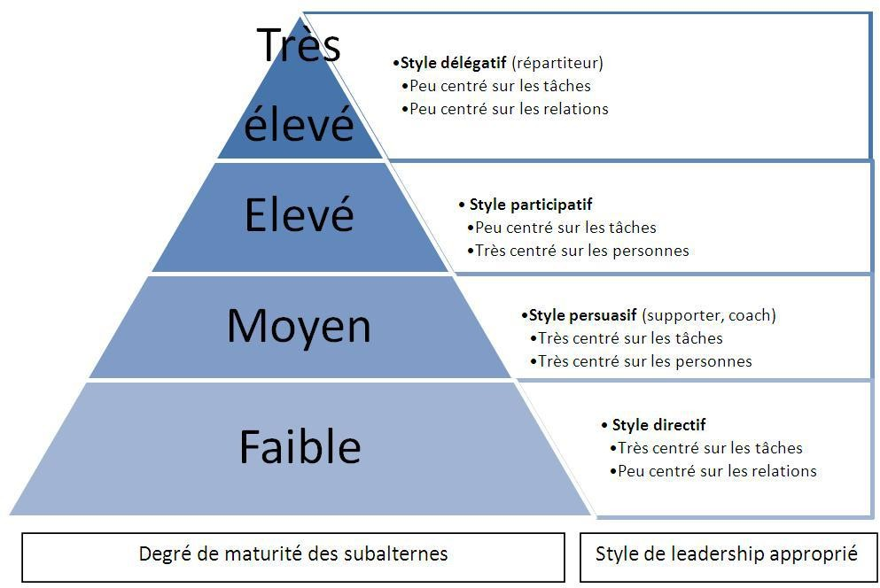
BIEN COMMUNIQUER EN MILIEU PROFESSIONNEL
4 TYPES DE MANAGEMENT
Quel style de management pour quel employé ?
53

